Slide 1
TIẾNG VIỆT 1
Tập 2
Tuần 27
Chính tả – Tập chép:
Con mèo mà trèo cây cau

Slide 2







KHỞI ĐỘNG

Slide 3



TẬP CHÉP

Slide 4
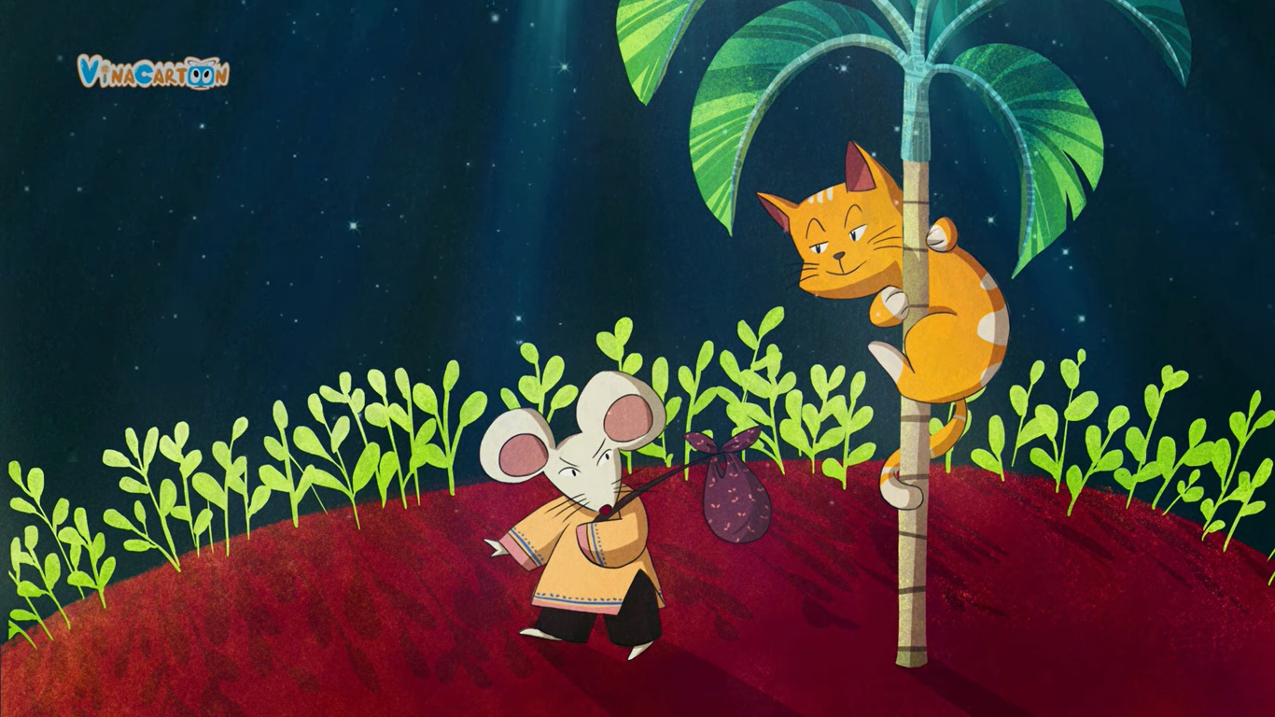

Slide 5
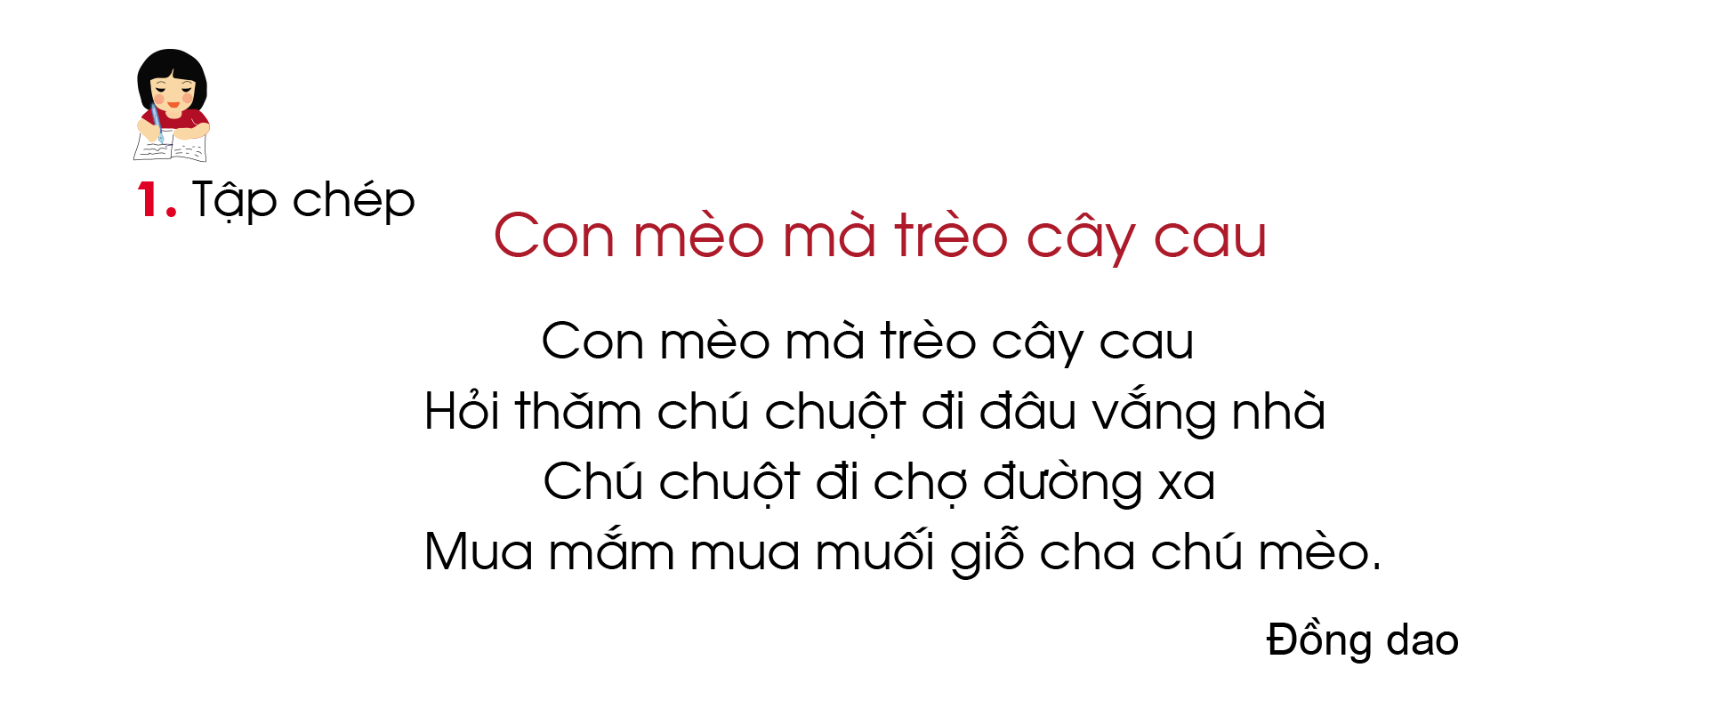


Slide 6
Viết bảng
trèo,
đường
chuột,
vắng

Slide 7



Slide 8


THỰC HÀNH
VIẾT VỞ

Slide 9
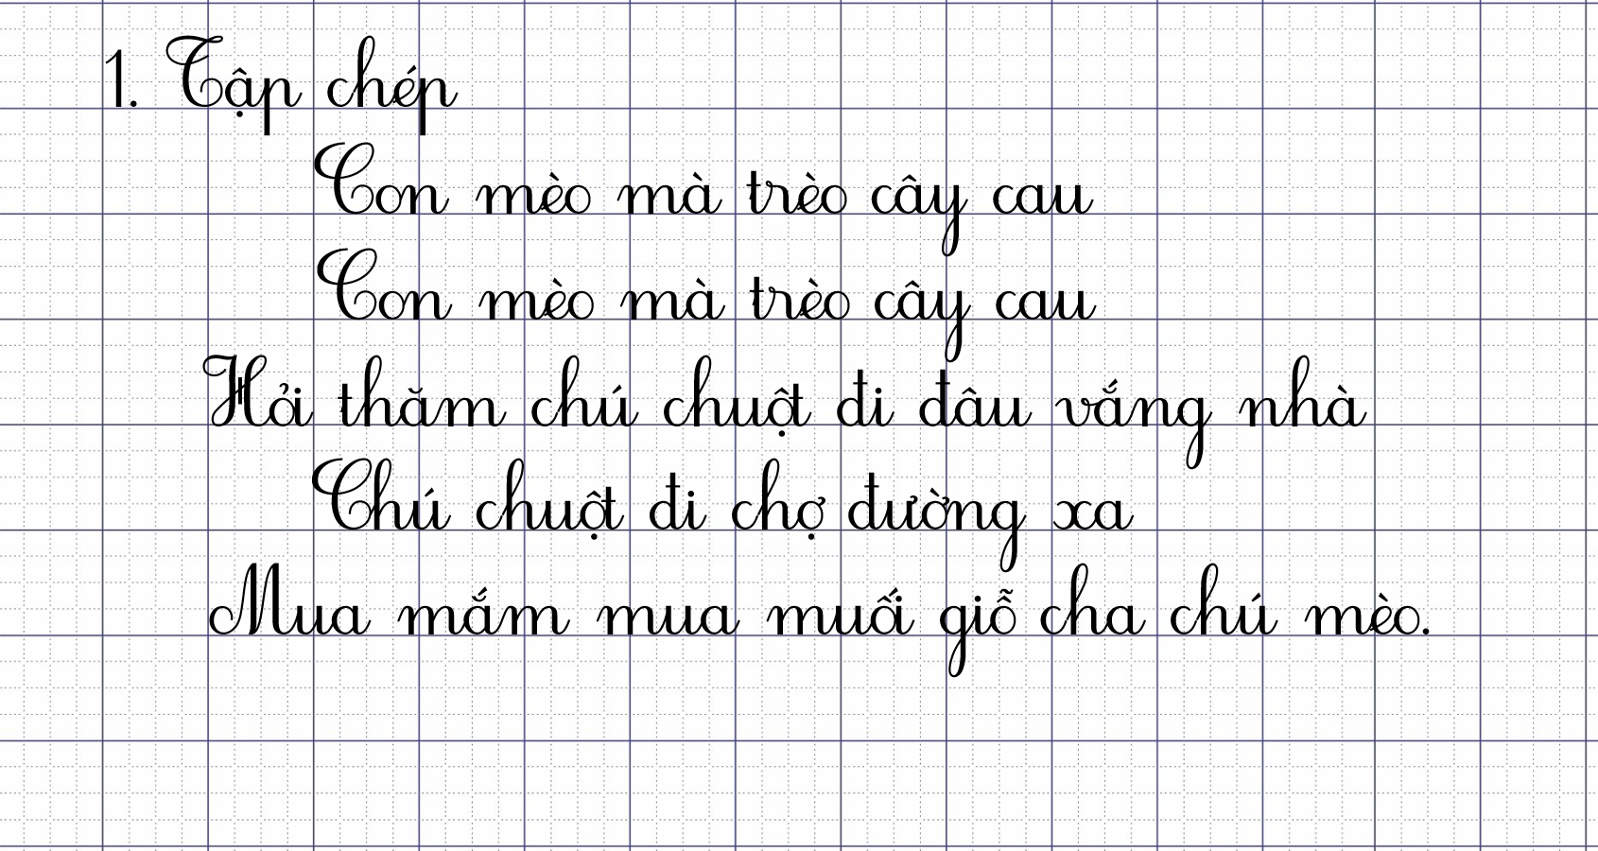

Slide 10
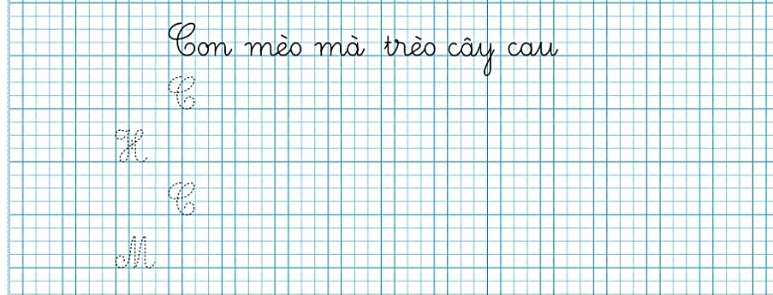

Slide 11



LÀM BÀI TẬP CHÍNH TẢ

Slide 12
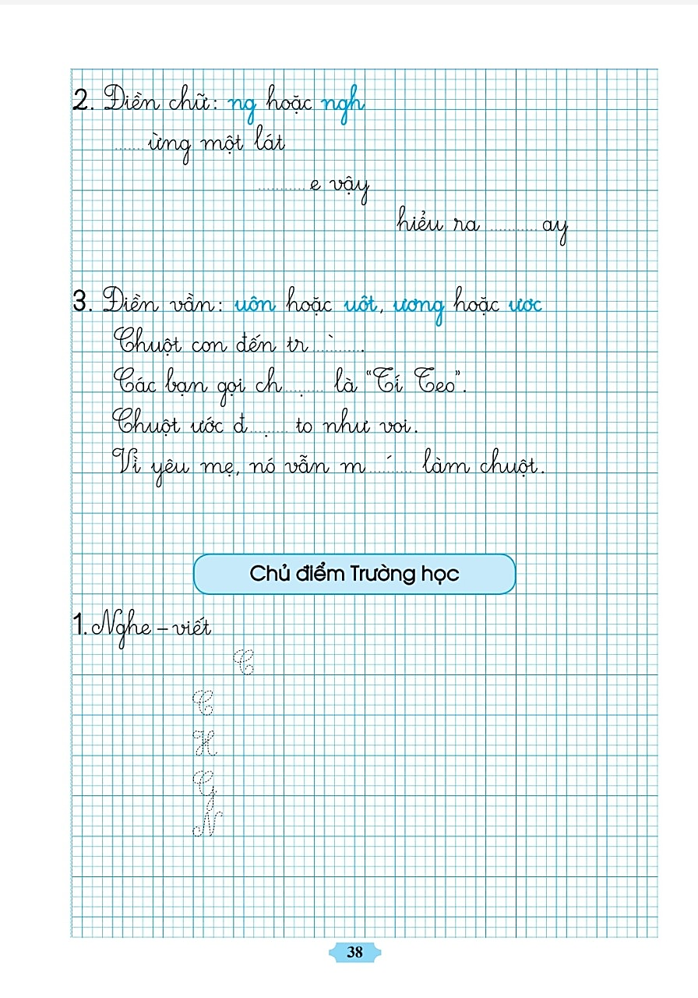
ng
ngh
ng

Slide 13
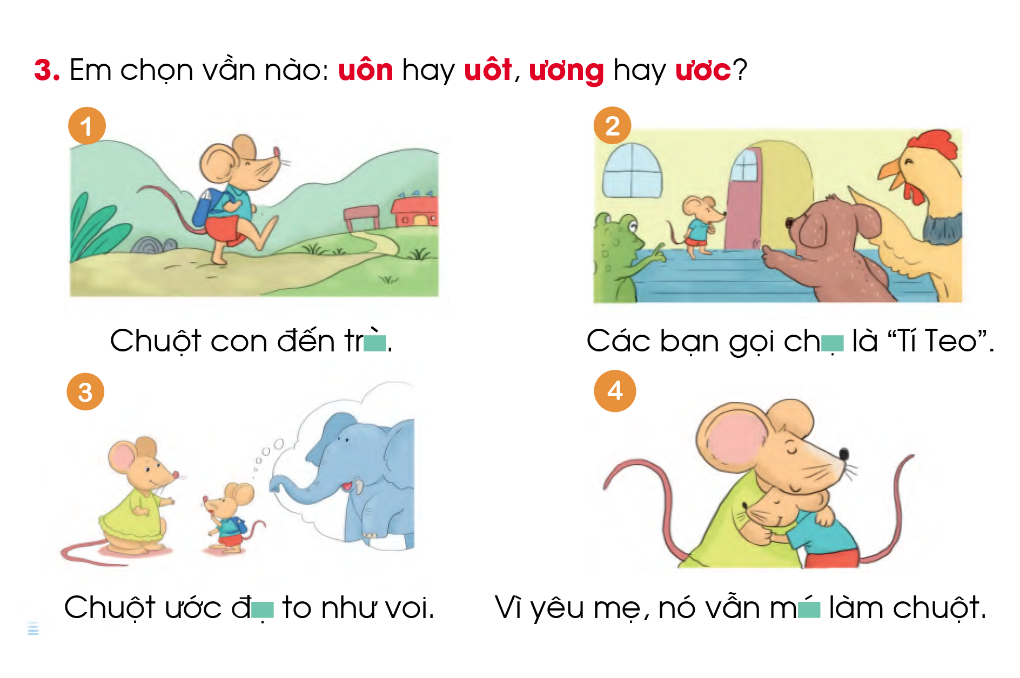

Slide 14
ương
uôt
ươc
uôn
­

